Slide 1

RESULTADOS FURAG ÍNDICE DE DESEMPEÑO INSTITUCIONAL VIGENCIA 2023
Elaboro: Jackelines Granados
Revisó: Alexis Neira Peña
Revisó: Ana Marriaga

Slide 2

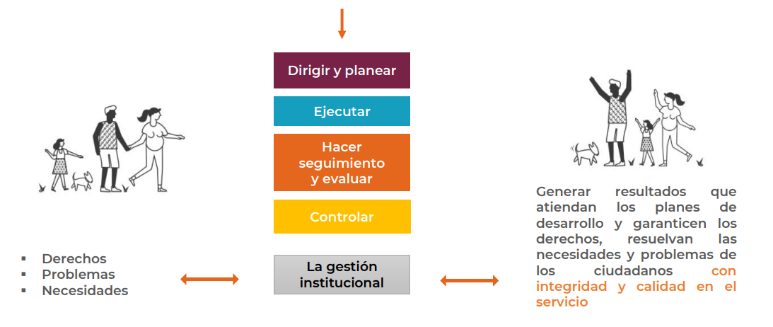
¿QUE ES MIPG?
MIPG se entiende como un: Marco de referencia que le facilita a las entidades públicas:
Fuente de información:
https://www1.funcionpublica.gov.co/web/mipg

Slide 3



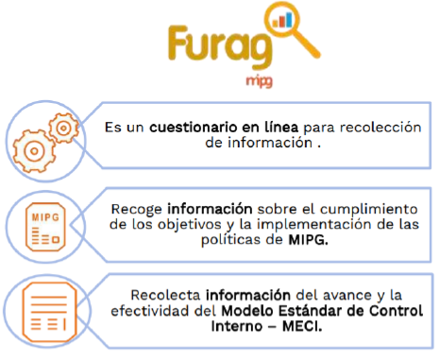
¿QUE ES FURAG?
Es un formulario alojado en un aplicativo en línea que permite la captura de la información sobre el cumplimiento de los objetivos y la implementación de las políticas de MIPG, así como la recolección de datos sobre el avance del Sistema de Control Interno, con el fin de llevar a cabo la Medición del Desempeño Institucional MDI, cuyo propósito es proporcionar información para que las entidades públicas identifiquen sus fortalezas o debilidades en materia de gestión y control, y establezcan las acciones de mejora a que haya lugar.
Fuente de información: Dirección de Gestión y Desempeño Institucional Versión 1 Abril de 2024

Slide 4

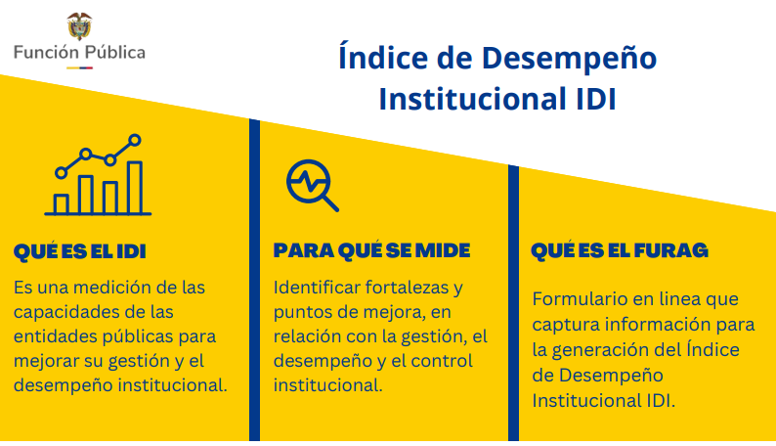
¿QUE ES IDI?
El propósito de la medición del desempeño institucional es facilitar la toma de decisiones en materia de gestión institucional, a partir de la realidad de cada entidad; no es recomendable hacer comparaciones con otras entidades ni establecer ningún tipo de ranquin.
Fuente de información: Brochure IDI 2023:

Slide 5

COMPROMISO DE LA ADMINISTRACION
La administración de la Alcaldía Distrital de Santa Marta tiene como compromisos impulsar el desarrollo integral de la ciudad. Este compromiso abarca la mejora de la transparencia y la eficiencia administrativa, el fomento del desarrollo urbano sostenible, la inversión en educación y cultura, y el fortalecimiento del sistema de salud y bienestar social. Además, reactivar la economía, mejorar la seguridad ciudadana, modernizar la administración pública con tecnología, optimizar la infraestructura y servicios públicos, y gestionar adecuadamente los riesgos y la resiliencia ante desastres. Estos esfuerzos integrados buscan mejorar la calidad de vida de los ciudadanos y promover un crecimiento sostenible y equitativo en Santa Marta.

Slide 6
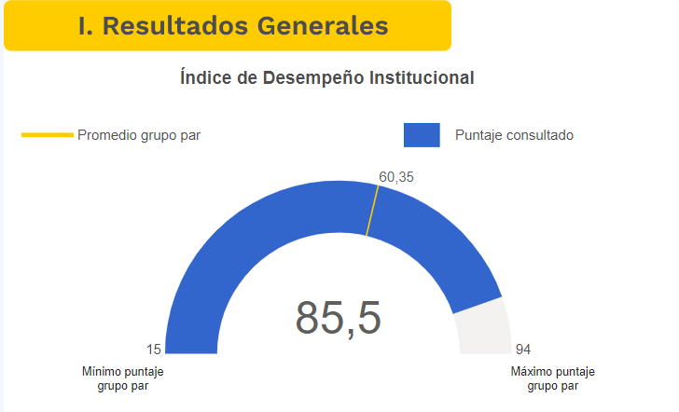
Índice de Desempeño Institucional vigencia 2023

Slide 7
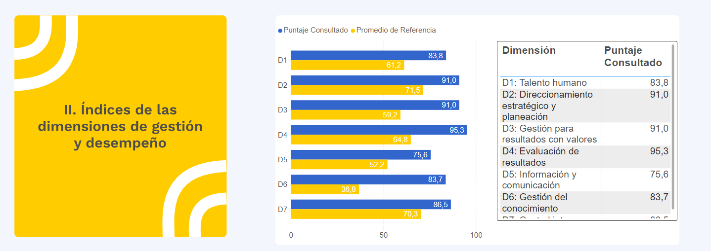
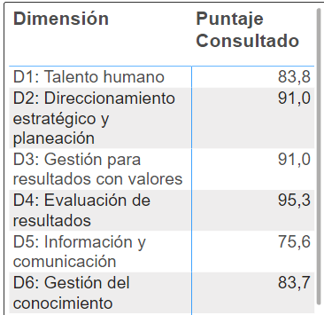
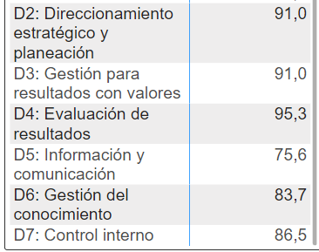

Slide 8
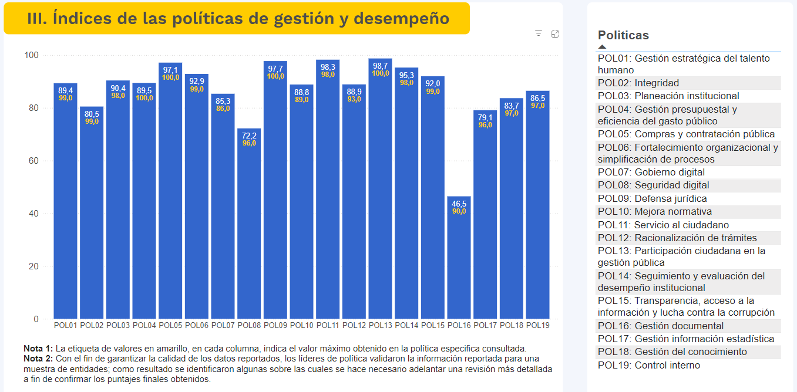

Slide 9
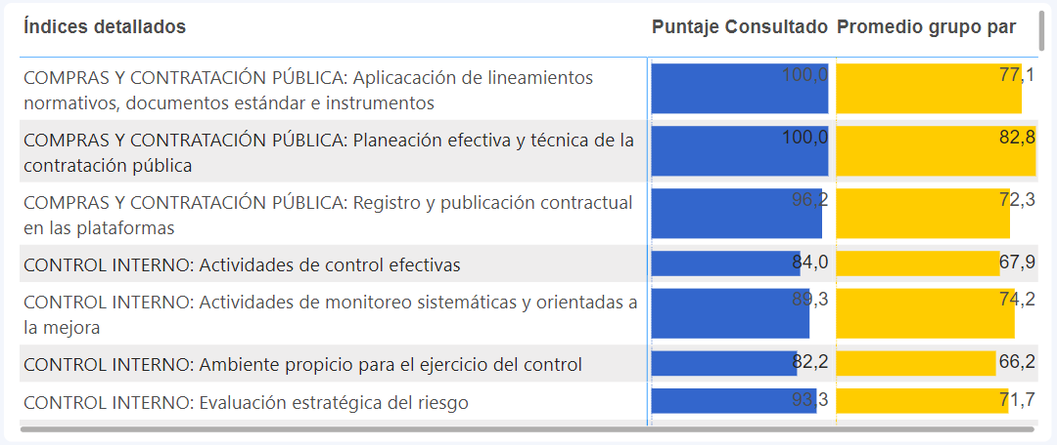

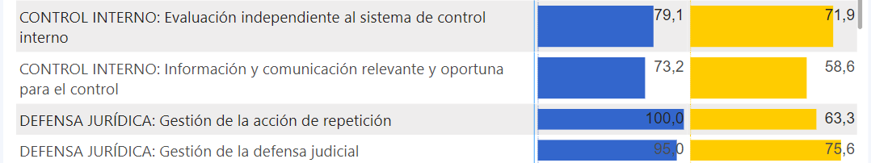

Slide 10
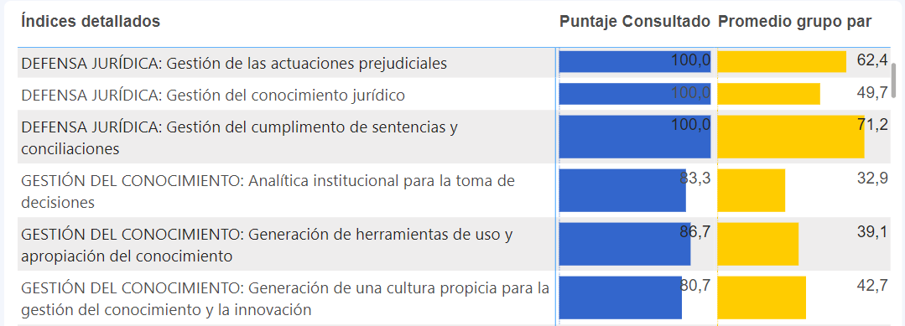
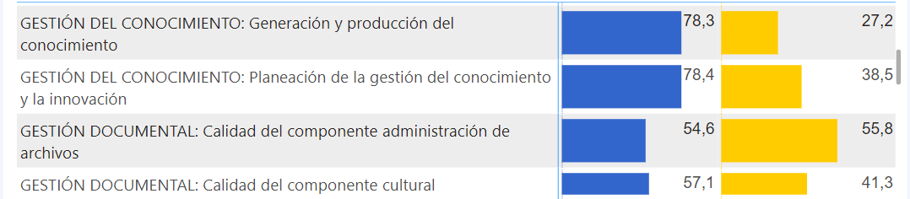

Slide 11
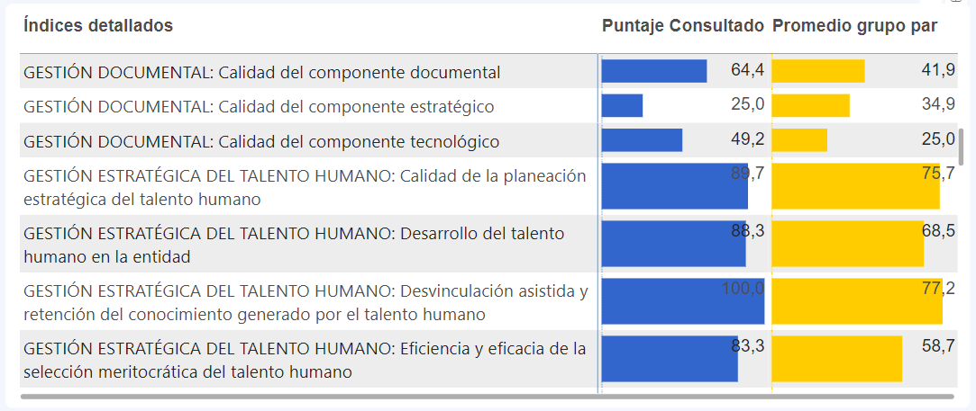
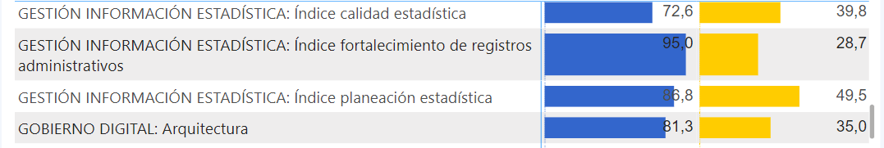

Slide 12
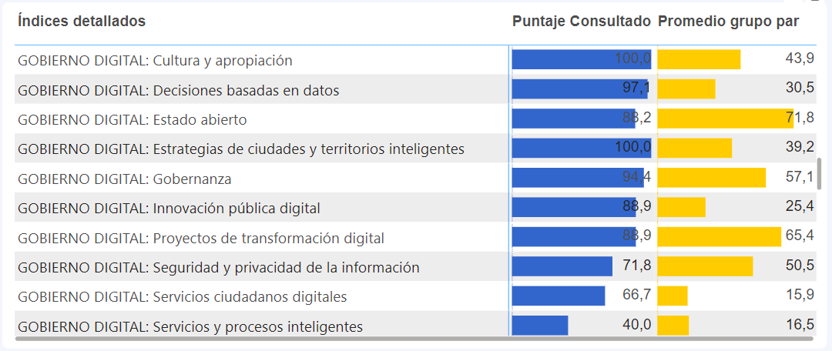
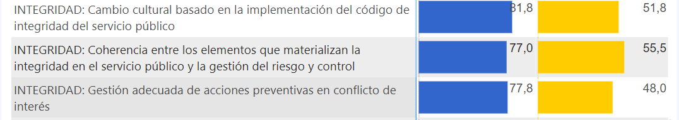

Slide 13
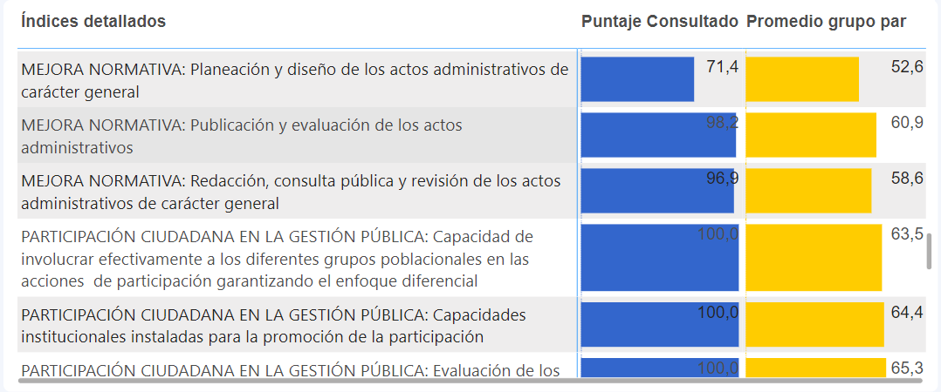
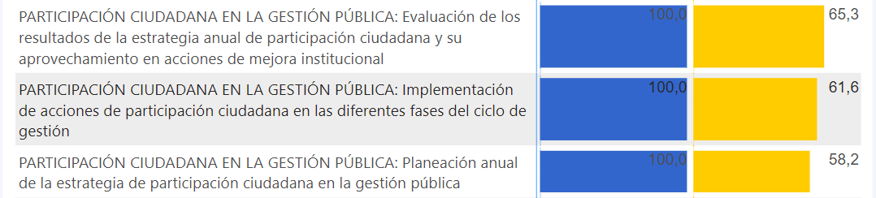

Slide 14
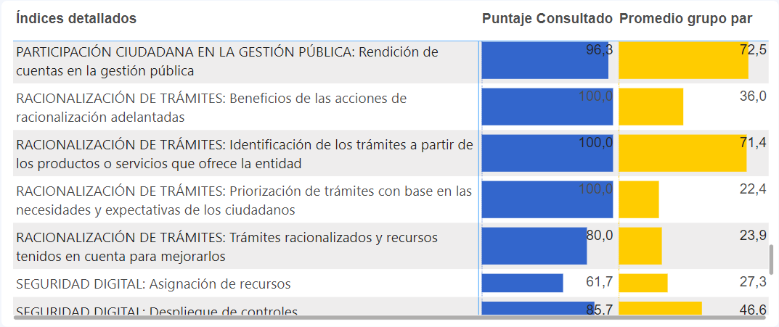
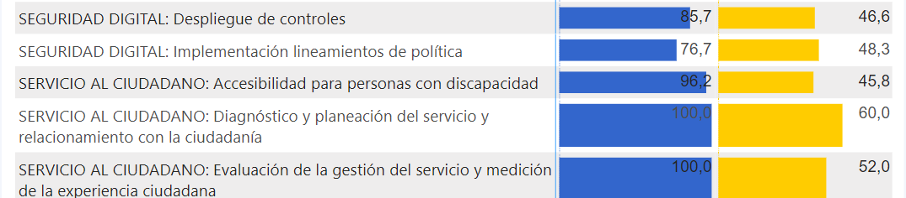

Slide 15
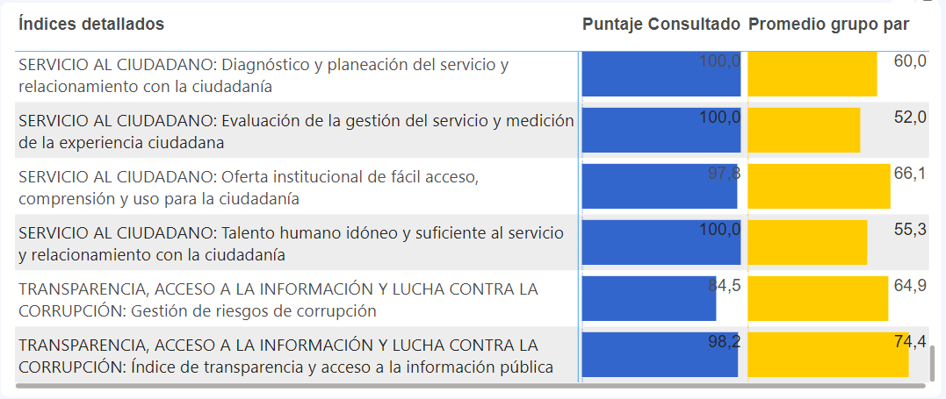

Slide 16
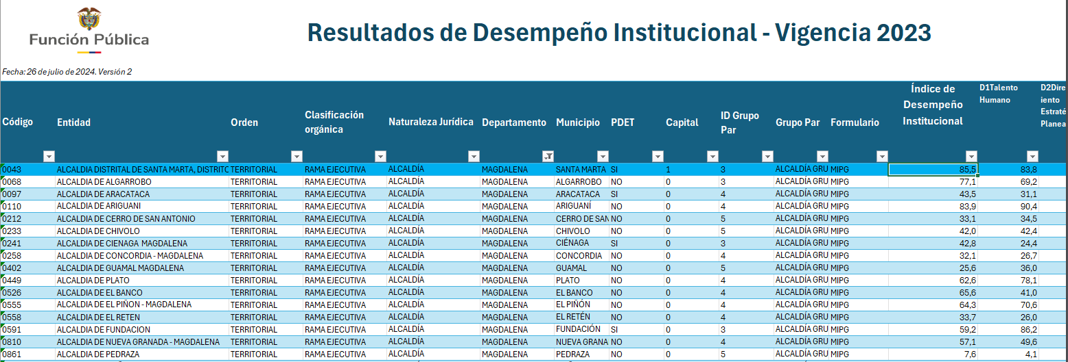

Slide 17
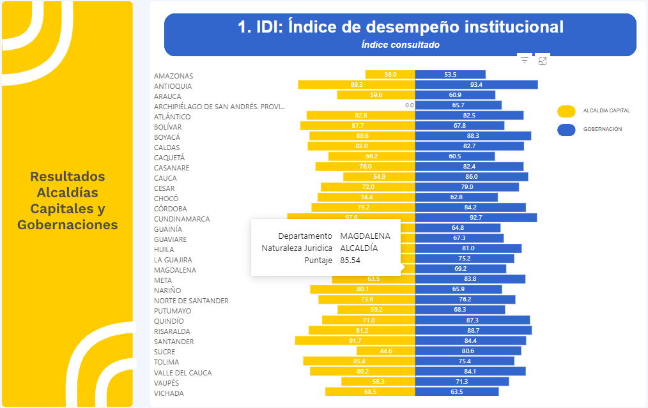

Slide 18

MUCHAS GRACIAS

